Slide 1
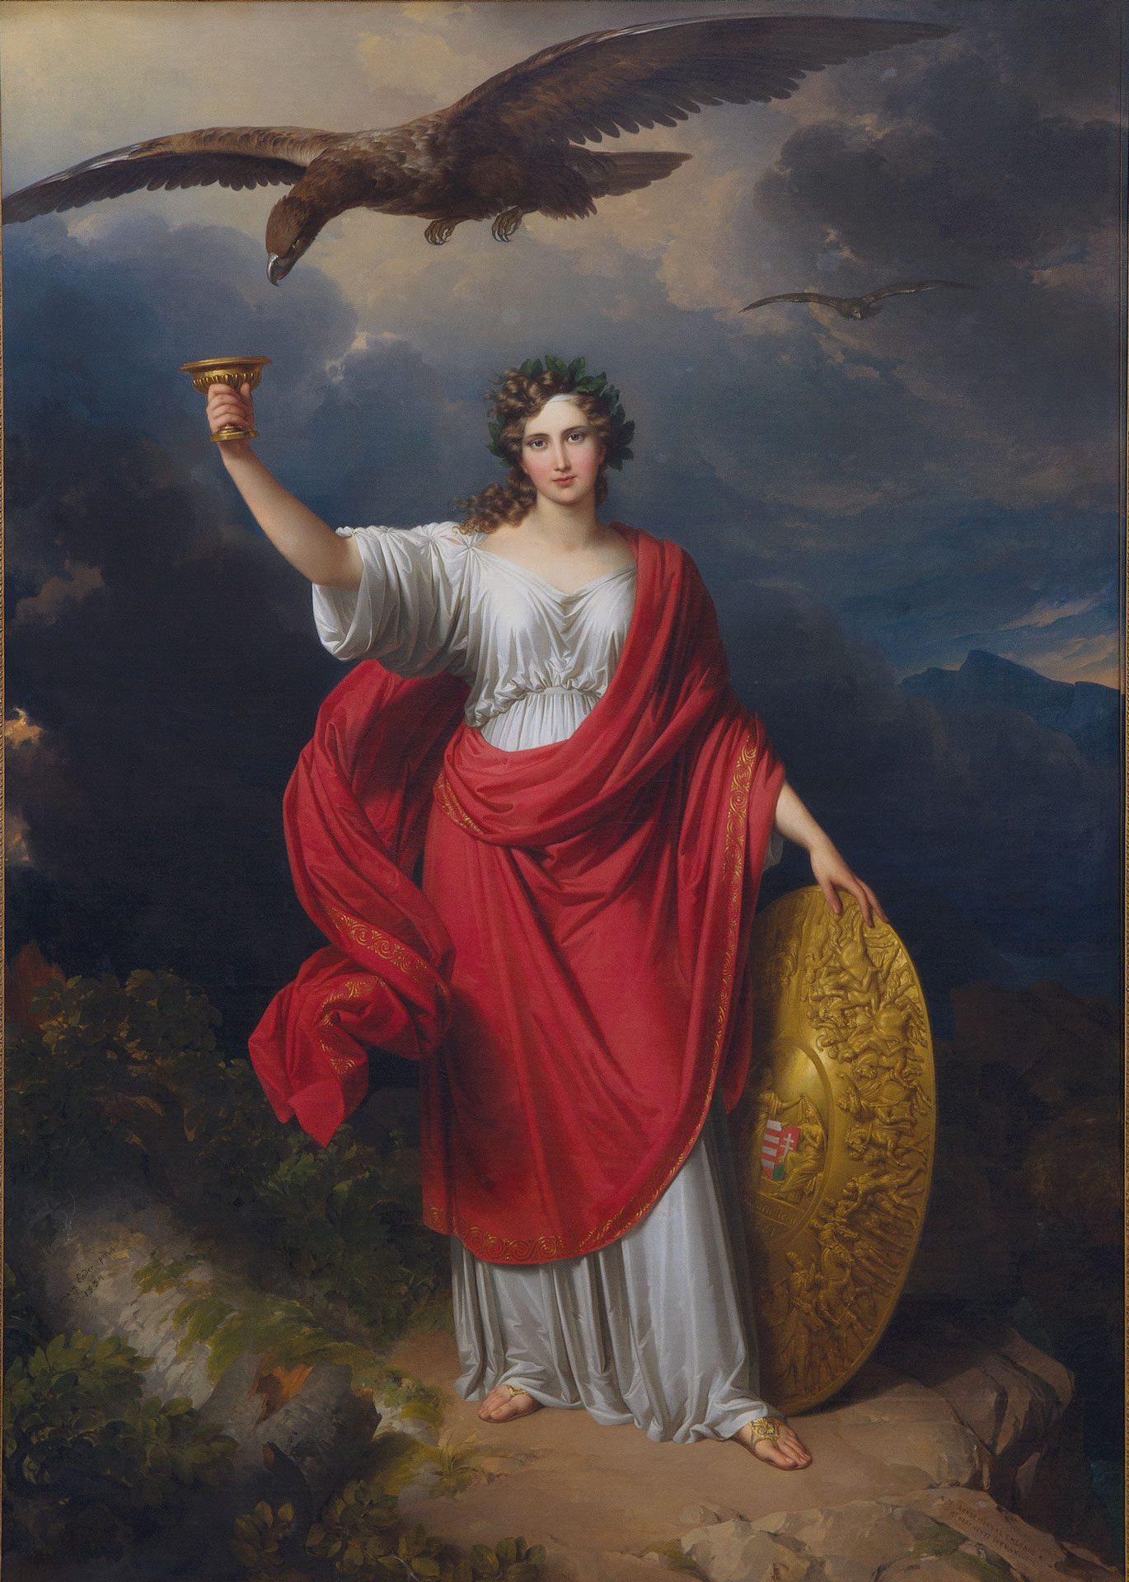
Helynévmintázatok etnikumtörténeti hátteréről
Hoffmann István
kutatóprofesszor
Debreceni Egyetem Magyar Nyelvtudományi Tanszéke
2025. június 12.

Slide 2
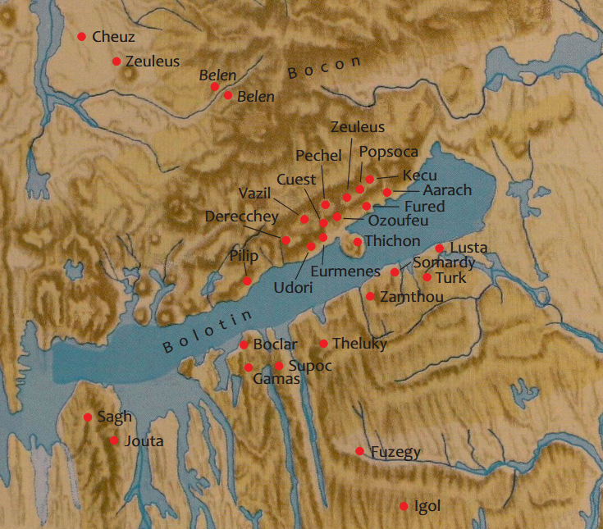
A helynevek mint történeti források
Tihanyi összeírás, 1211.
in villa Fuzegy
Füzegy – 1055: fizeg ~ fyzeg
Disznó – 1055: gesnov
Apáti – 1267/1297: Apaty

Slide 3
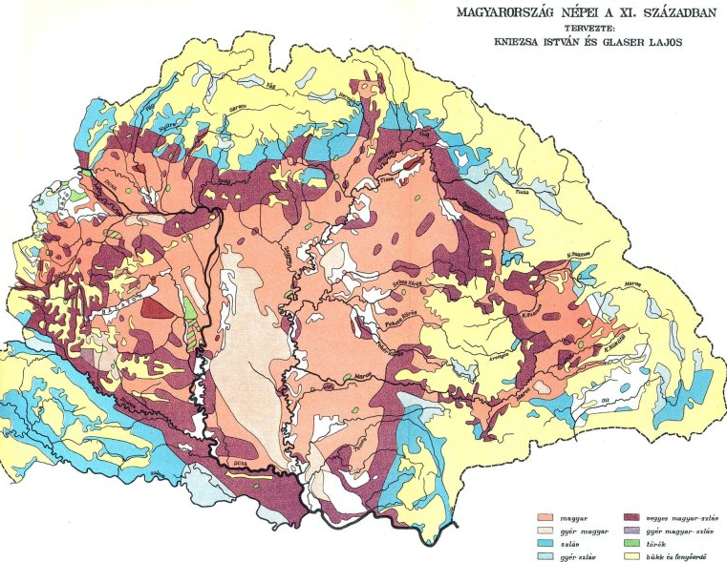
A helynevek nyelvi elemzése
– helynév-etimológia
– helynév-tipológia
– abszolút kronológia
– relatív kronológia

Slide 4
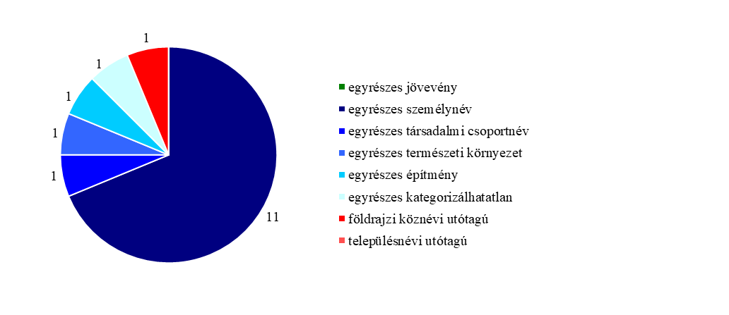
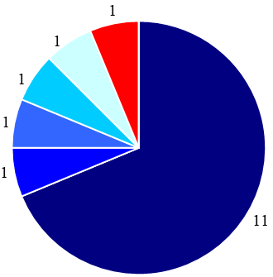
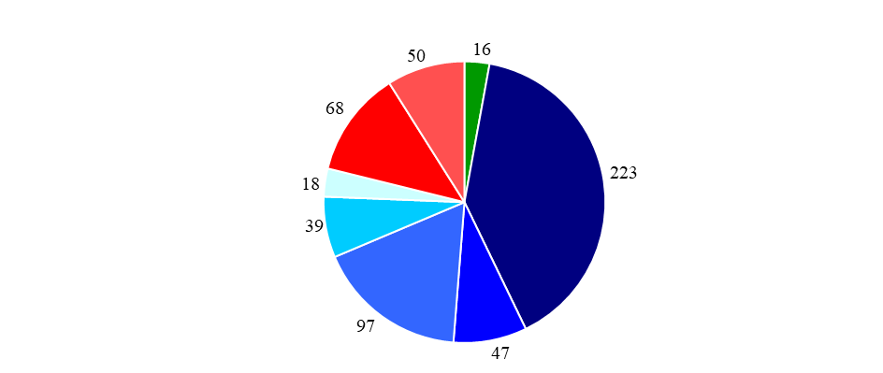
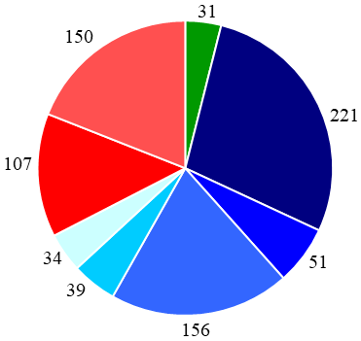
A helynevek nyelvi elemzése
Bihar megye településnév-típusai
12. sz. vége 14. sz. vége 16. sz. vége

Slide 5
A helynevek nyelvi elemzése
– helynév-etimológia
– helynév-tipológia
– abszolút kronológia
– relatív kronológia
– helynév-rekonstrukció

Slide 6
A helynevek mint történeti források
Tihanyi összeírás, 1211.
in villa Fuzegy
Füzegy – 1055: fizeg ~ fyzeg
Disznó – 1055: gesnov
Apáti – 1267/1297: Apaty
Mogyoró-kerék – 1211: munorau kereku
Füzegy aszója – 1211: fizeg azaa
Ölyves megyéje – 1211: uluues megaia

Slide 7
A helynevek mint történeti források
helynévmintázatok
a névhasználó közösség(ek) nyelve(i)
a nyelvi térszerkezet feltárása
az etnikai térszerkezet feltárása

Slide 8
A helynévfajták eltérő forrásértéke
– víznevek
— csekély nyelvi azonosító erő
– mikronevek
– településnevek

Slide 9
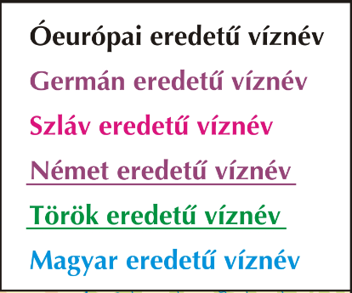
A helynévfajták eltérő forrásértéke

Slide 10
A helynévfajták eltérő forrásértéke
– víznevek
— csekély nyelvi azonosító erő
– mikronevek
— a nyelvhasználók pontos azonosíthatósága
– településnevek
— összetett forrásérték

Slide 11
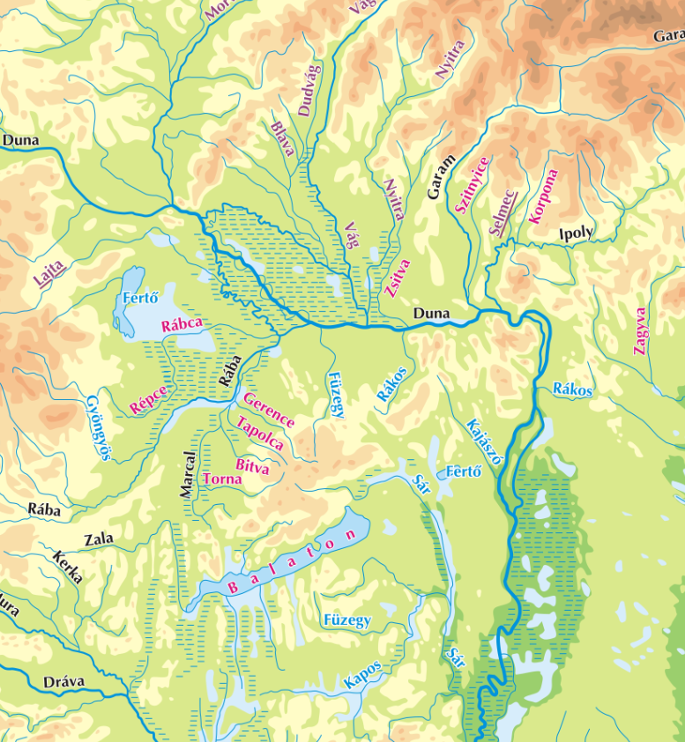
A helynévmintázatok vizsgálata
– gazdag forrásanyag
– névanalógiák ismerete

Slide 12
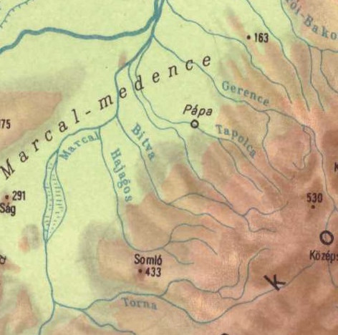
A Bakonyalja ómagyar kori helynévmintázata
Vinár
1221: Winar
szláv Vinari, Vináre helynevek
Rendek, Zsemlér
 | magyar | szláv | bizonytalan | ismeretlen | összesen
Gerence | 25 | – | – | 1 | 26
Tapolca | 37 | 1 | – | – | 38
Bitva | 20 | – | 2 | 1 | 23
Halyagos | 28 | 1 | 2 | 1 | 32
Torna | 55 | 1 | 1 | – | 57
összesen | 165 | 3 | 5 | 3 | 176

Slide 13
A Bakonyalja ómagyar kori helynévmintázata
Melich:
a szláv eredetű víznevek már „a IX. század
második felében meglehettek”
Kniezsa:
a 11. században „szláv lakosság Észak-Dunántúl
területén kétségkívül a Bakony nyugati lejtőin
található a legtömörebben”

Slide 14
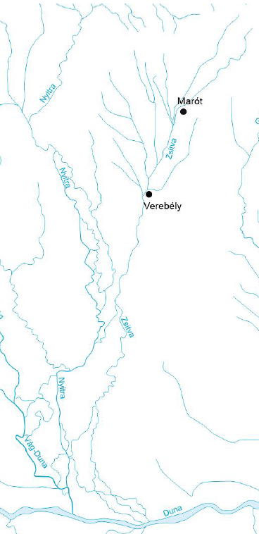
A Zsitva völgyének ómagyar kori helynévmintázata
Mercse ~ Mercsej
1329: Merche
1279: Merchey
1271: Merch szn.
Zsitva | magyar | szláv | bizonytalan | ismeretlen | összesen
alsó szakasz | 55 | – | – | 2 | 57

Slide 15
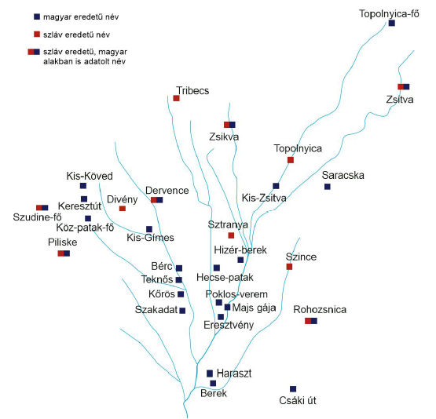
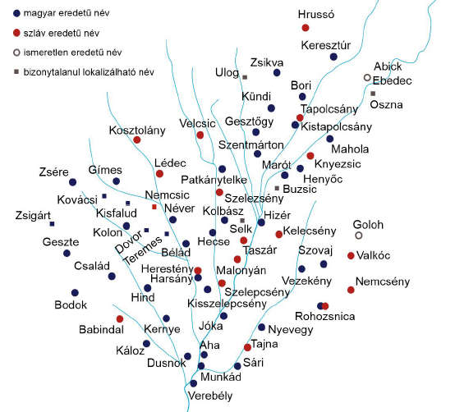
A Zsitva völgyének ómagyar kori helynévmintázata településnevek víz- és mikronevek

Slide 16
A Zsitva völgyének ómagyar kori helynévmintázata
Szelezsény
1156: Scelemsam, +1209/17. sz.: Zelesen
< ősszláv *Slęžane
Nemcsény
1258>1382: Nempchen
< ősszláv *Němčane
Marót
1113//1410: v. Morowa, 1284: Marouth
< magyar morva ~ marót népnév

Slide 17
A Zsitva völgyének ómagyar kori helynévmintázata
hangrendi kiegyenlítődés
Nemcsény — 1258>1382: Nempchen < szláv Němčane
szó eleji bontóhang betoldódása
Hrussó — 1293: Horsov < ősszláv *gruša + -ovъ
bontóhang és kiegyenlítődés
Szelepcsény — 1165 k.: Selepchen < szláv Slepčani
Szelezsény — +1209/17. sz.: Zelesen < ősszláv *Slęžane
Kelecsény — 1209: Chelecen < szláv Klečany
Piliske — 1295: Piliske < 1253: Plyska < ősszláv *plěšь + -ъka

Slide 18
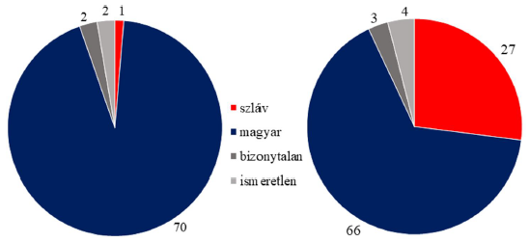
A Zsitva völgyének ómagyar kori helynévmintázata
a helynevek eredet szerinti megoszlása
alsó szakasz felső szakasz

Slide 19
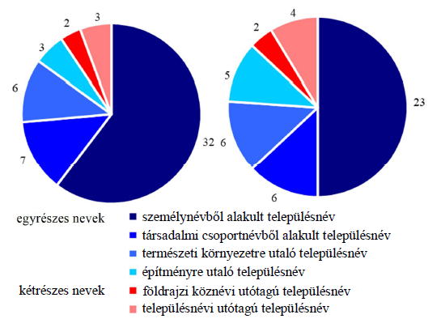
A Zsitva völgyének ómagyar kori helynévmintázata
a magyar eredetű nevek tipológiai megoszlása
alsó szakasz felső szakasz

Slide 20
Köszönöm a figyelmet!

